Slide 1
INSTITUŢIA MEDICO-SANITARĂ
PUBLICĂ INSTITUTUL NCOLOGIC
ACTIVITATEA IMSP INSTITUTUL ONCOLOGIC în anul 2014
Raportor: Director General
Victor CERNAT
Chişinău - 2015

Slide 2
Incidenţa prevalenţa şi mortalitatea prin tumori maligne. R. Moldova, 2010-2014
Vizite efectuate în 2014 –207.799
Bolnavi primari în 2014 – 8860

Slide 3
Incidenţa prin maladii oncologice la 100.000 populaţie
În anul 2014: R. Moldova – 240,7%ooo

Slide 4
10 tumori maligne mai des depistate. R. Moldova, 2013-2014 (%)

Slide 5
DEPISTAREA BOLNAVILOR CU TUMORI MALIGNE PE STADII (%), R.M. (2012-2014)

Slide 6
Depistarea tumorilor maligne pe grupe de vîrsta. R. Moldova , 2012-2014.

Slide 7
Repartizarea pacienţilor trataţi în IMSP IO
În total
43 917
pacienţi
Staţionar 24/24 ore
25 958
(59,1%)
În secţii terapeutice
15 621
(60,2%)
În secţii chirurgicale
10337
(39,8%)
Staţionar de zi
17 959
(40,89%)
În secţii terapeutice
11
(0,07%)
În CCD
17 948
(99,93%)
15 657 (87,23%)
Tratament
medicamentos
6 491
(41,45%)
chimioterapie
9 166
(58,55%)
hormonoterapie
2 291 (12,77%)
Tratament
chirurgical

Slide 8
Depistarea bolnavilor primari după diagnoze (2013-2014)

Slide 9
Pacienţi asiguraţi (2013-2014)

Slide 10
ACTIVITATEA STAŢIONARULUI
IMSP INSTITUTUL ONCOLOGIC
Operaţii în policlinică

Slide 11
ACTIVITATEA CLINICĂ A STAŢIONARULUI IMSP INSTITUTUL ONCOLOGIC
Lucrul patului în mediu
Durata spitalizării

Slide 12
Managementul Cadrelor Medico-Sanitare
La 01.01.2014 statele de personal ale IMSP IO - 1774 unităţi, inclusiv:
Medici de bază cu grad ştiinţific:
Membri titulari ai AŞM – 2
Prof. univ. – 16, cercet. – 3
Conf. univ. – 5, conf. cercet. – 11
Doctori habilitaţi în medicină – 25 (3ext.)
Doctori în medicină – 60 (5ext.)
 | 2011 | 2012 | 2013 | 2014
Medici | 286 | 280 | 276 | 282
A/m | 439 | 451 | 454 | 443
Alte categ. | 626 | 616 | 608 | 606
TOTAL | 1351 | 1347 | 1347 | 1331

Slide 13
Gestionarea Resurselor Financiare a IMSP IO pe anul 2014 (CNAM+cont special)
2013
602,1
2013
12852,1
2013
55727,5
144648,4
mii lei
2013
41695,0
2013
9422,5

Slide 14
Salariul mediu al medicilor şi personalului medical mediu în IMSP IO (2009-2014)

Slide 15
REALIZĂRILE ANULUI 2014
S-a definitivat proiectul final de asigurare IO cu un sistem automatizat de gaze curative în cadrul proiectului cu ONG “Urgenta”, Olanda.
S-a iniţiat pregătirea infrastructurii şi bazei tehnice pentru amplasarea utilajului şi echipamentului medical în cadrul proiectului JICA, Japonia.
S-a organizat licitaţia şi s-a aprobat contractul de renovare şi dotare cu echipament a secţiei ATI 1.
S-au iniţiat reparaţii capitale cu renovarea şi modernizarea Centrului de Hematologie şi Centrului de Transplant Medular. S-a finalizat Proiectul adiţional cu HOOPE 87.
S-a dat în exploatare Sistemul de Energie Fotovoltaica cu costul total al proiectului crca 5 mln. Dolari. Sa obtinut Premiul “Moldova Eco-Energetica’’ pentru cel mai bun proiect.
Sa elaborat ordinul si Regulamentul Centrelor de Screening Colonoscopic (Sud, Centru, Nord) si sau inceput lucrarile de proiectare si amplasare a acestora.
Sa aplicat şi sa obtinut finantarea proiectului Agenţiei de Eficienţă Energetică de conservare a energiei termice prin schimbarea în totalmente a ferestrelor în IMSP IOM(4,2 mln. Lei)

Slide 16
Sarcinile pentru anul 2015
Aprobarea Programului National de Control al Cancerului -2020 la Colegiul MS al RM si inaintarea acestuia catre Cancelaria de Stat.
Finalizarea modernizarii Centrului Hematologic, reformarea organizatorica si darea oficiala in exploatare [aprilie 2014].
Organizarea Centrului de Transplant Medular cu efectuarea primului transplant in octombrie 2014.
Organizarea Centrului de Chirurgie Miniinvaziva Celioscopica.
Pregatire bazei tehnice pentru amplasarea echipamentului si utilajului medical din proiectul japonez JICA
Organizarea si asigurarea functionarii Centrelor Colonoscopice in Chisinau,Balti si Cahul.
Pregatirea institutiei catre acreditare cu obtinerea Certificatului de Acreditare.
Proiectarea si identificarea surselor de finantare petru modernizarea Blocului de operatii [15 Sali operatorii standartizate].

Slide 17
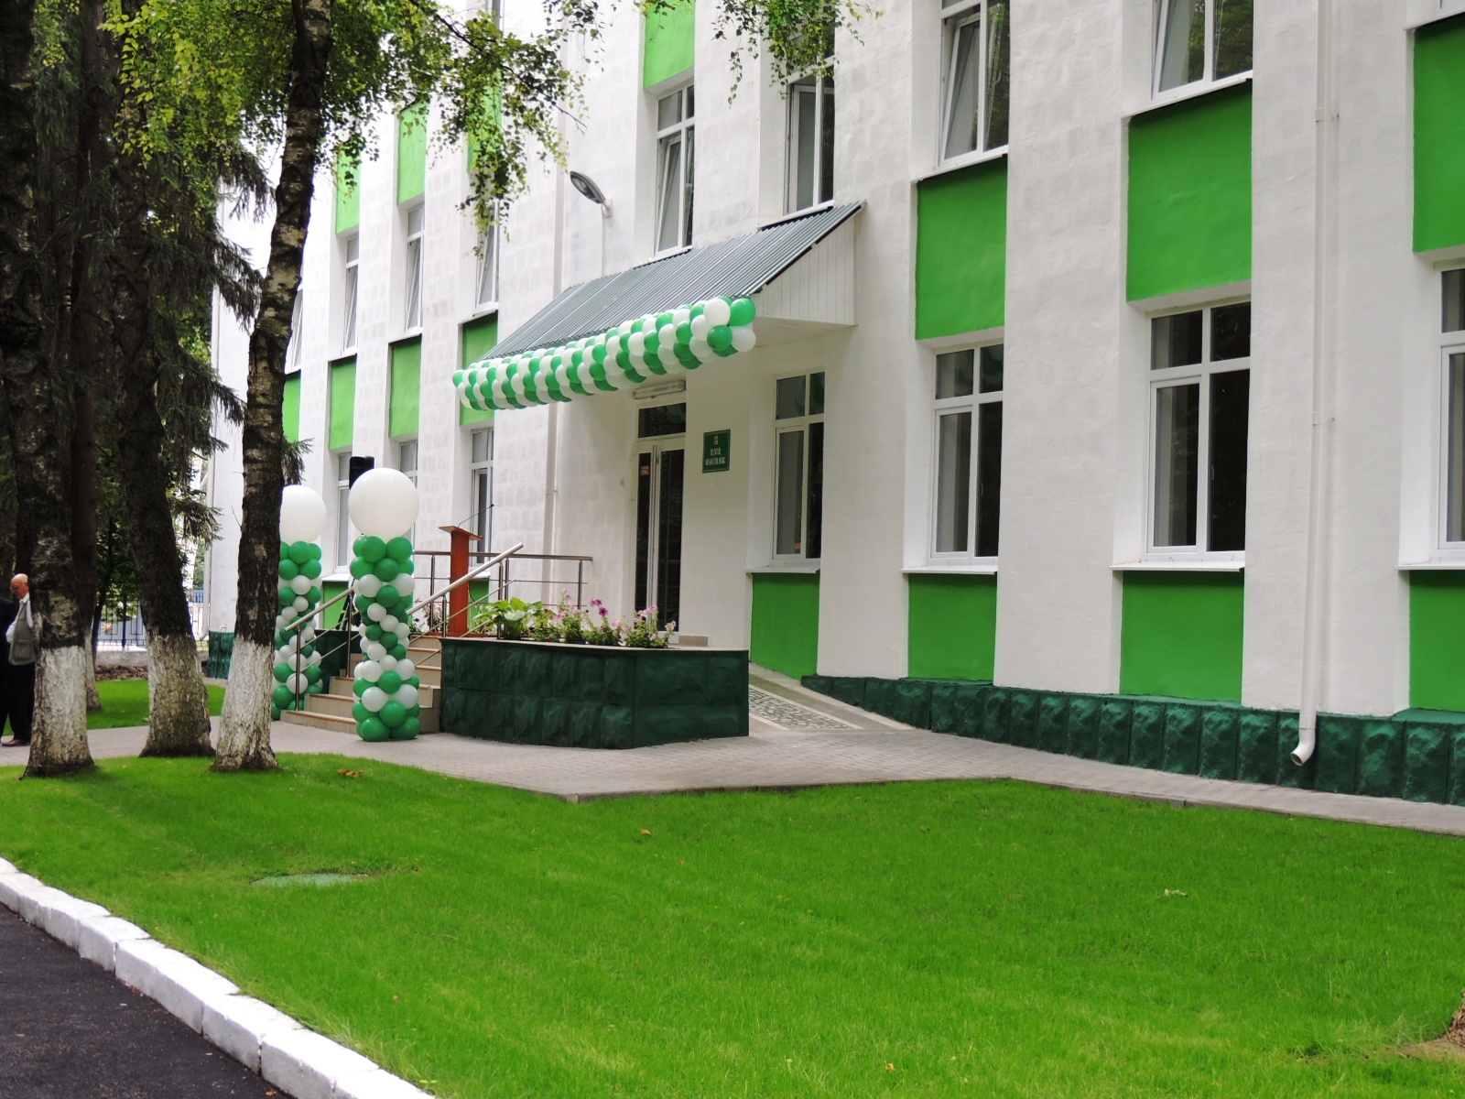

Slide 18
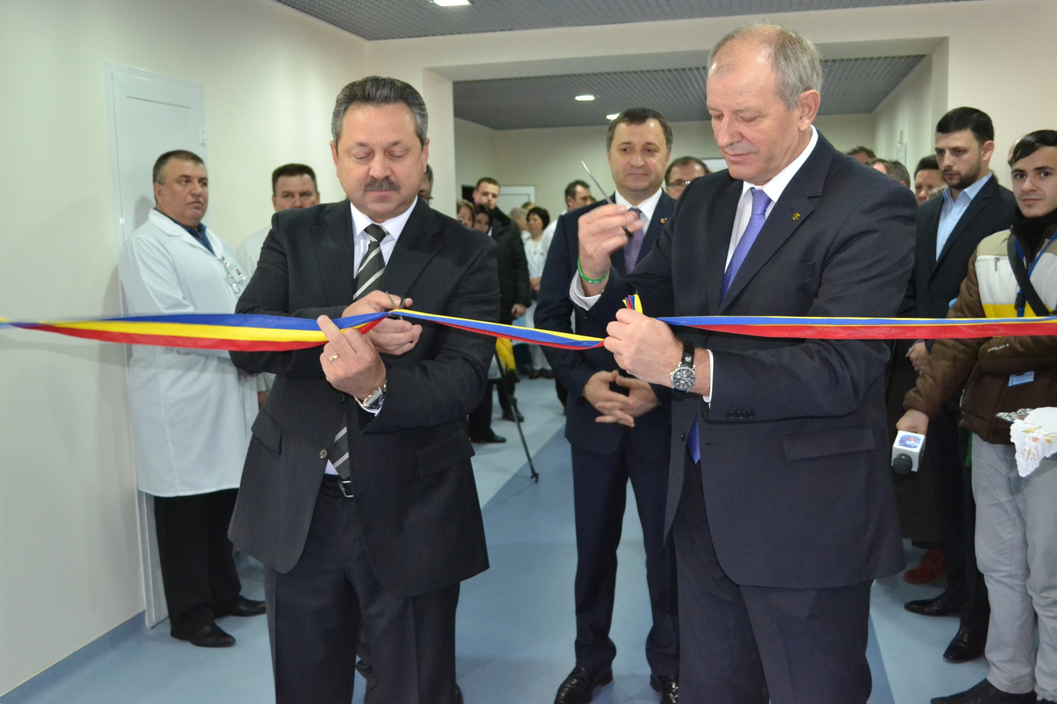

Slide 19
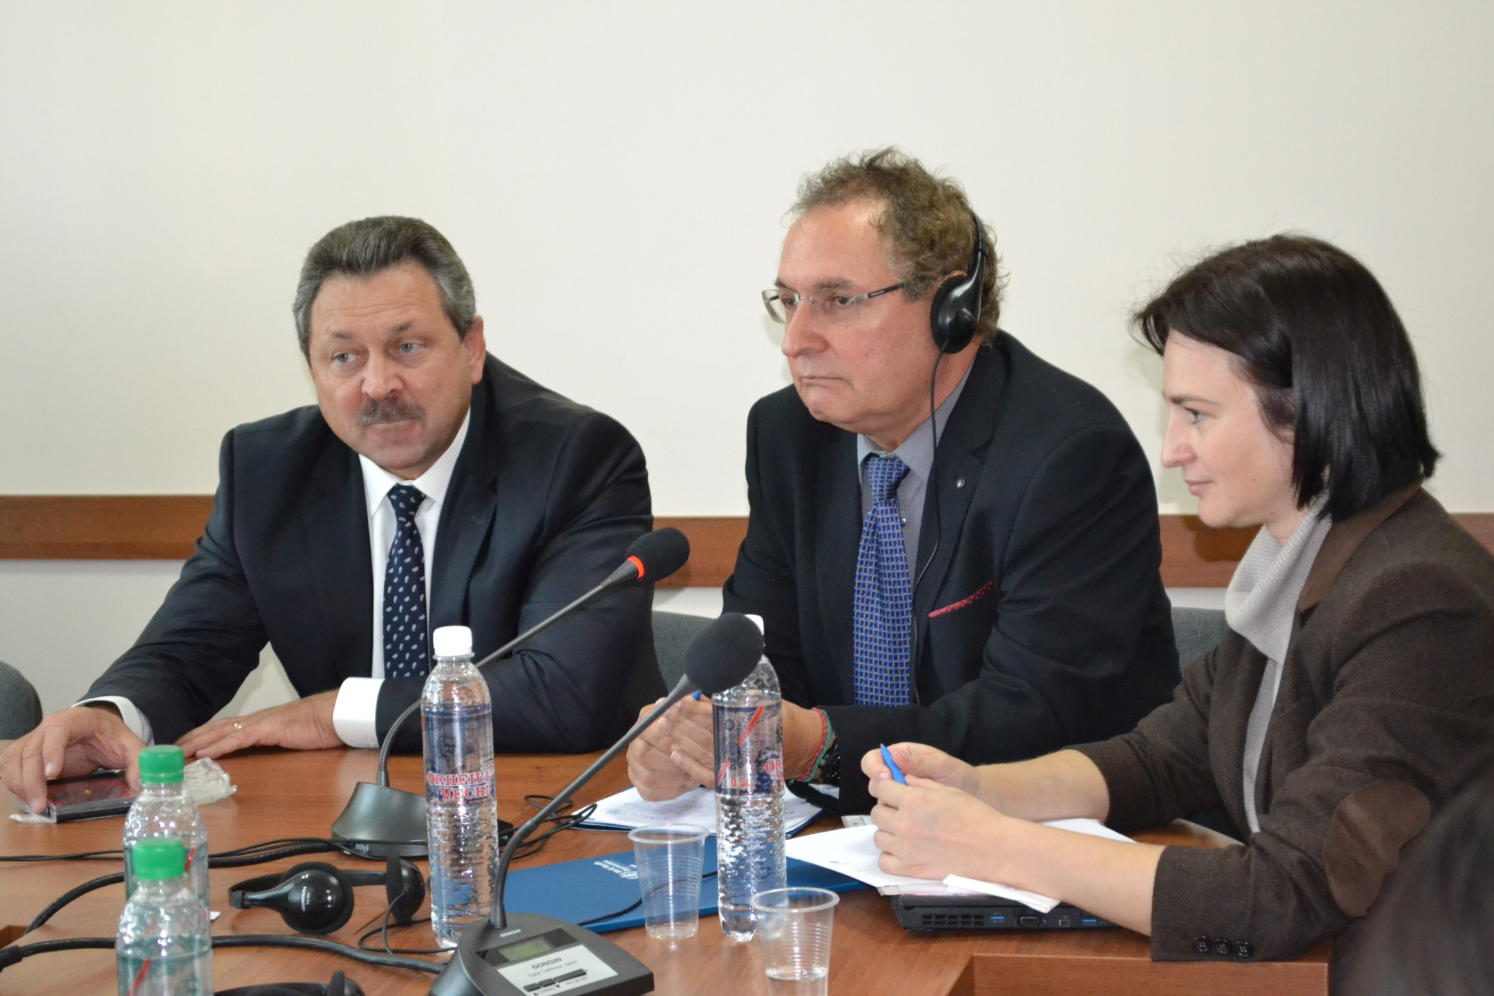

Slide 20
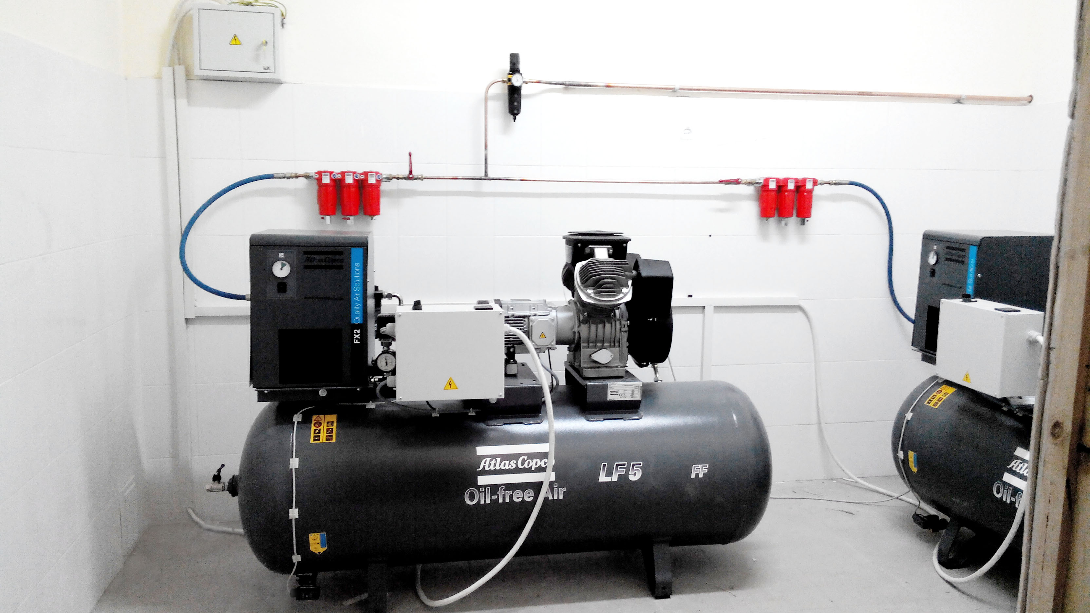

Slide 21
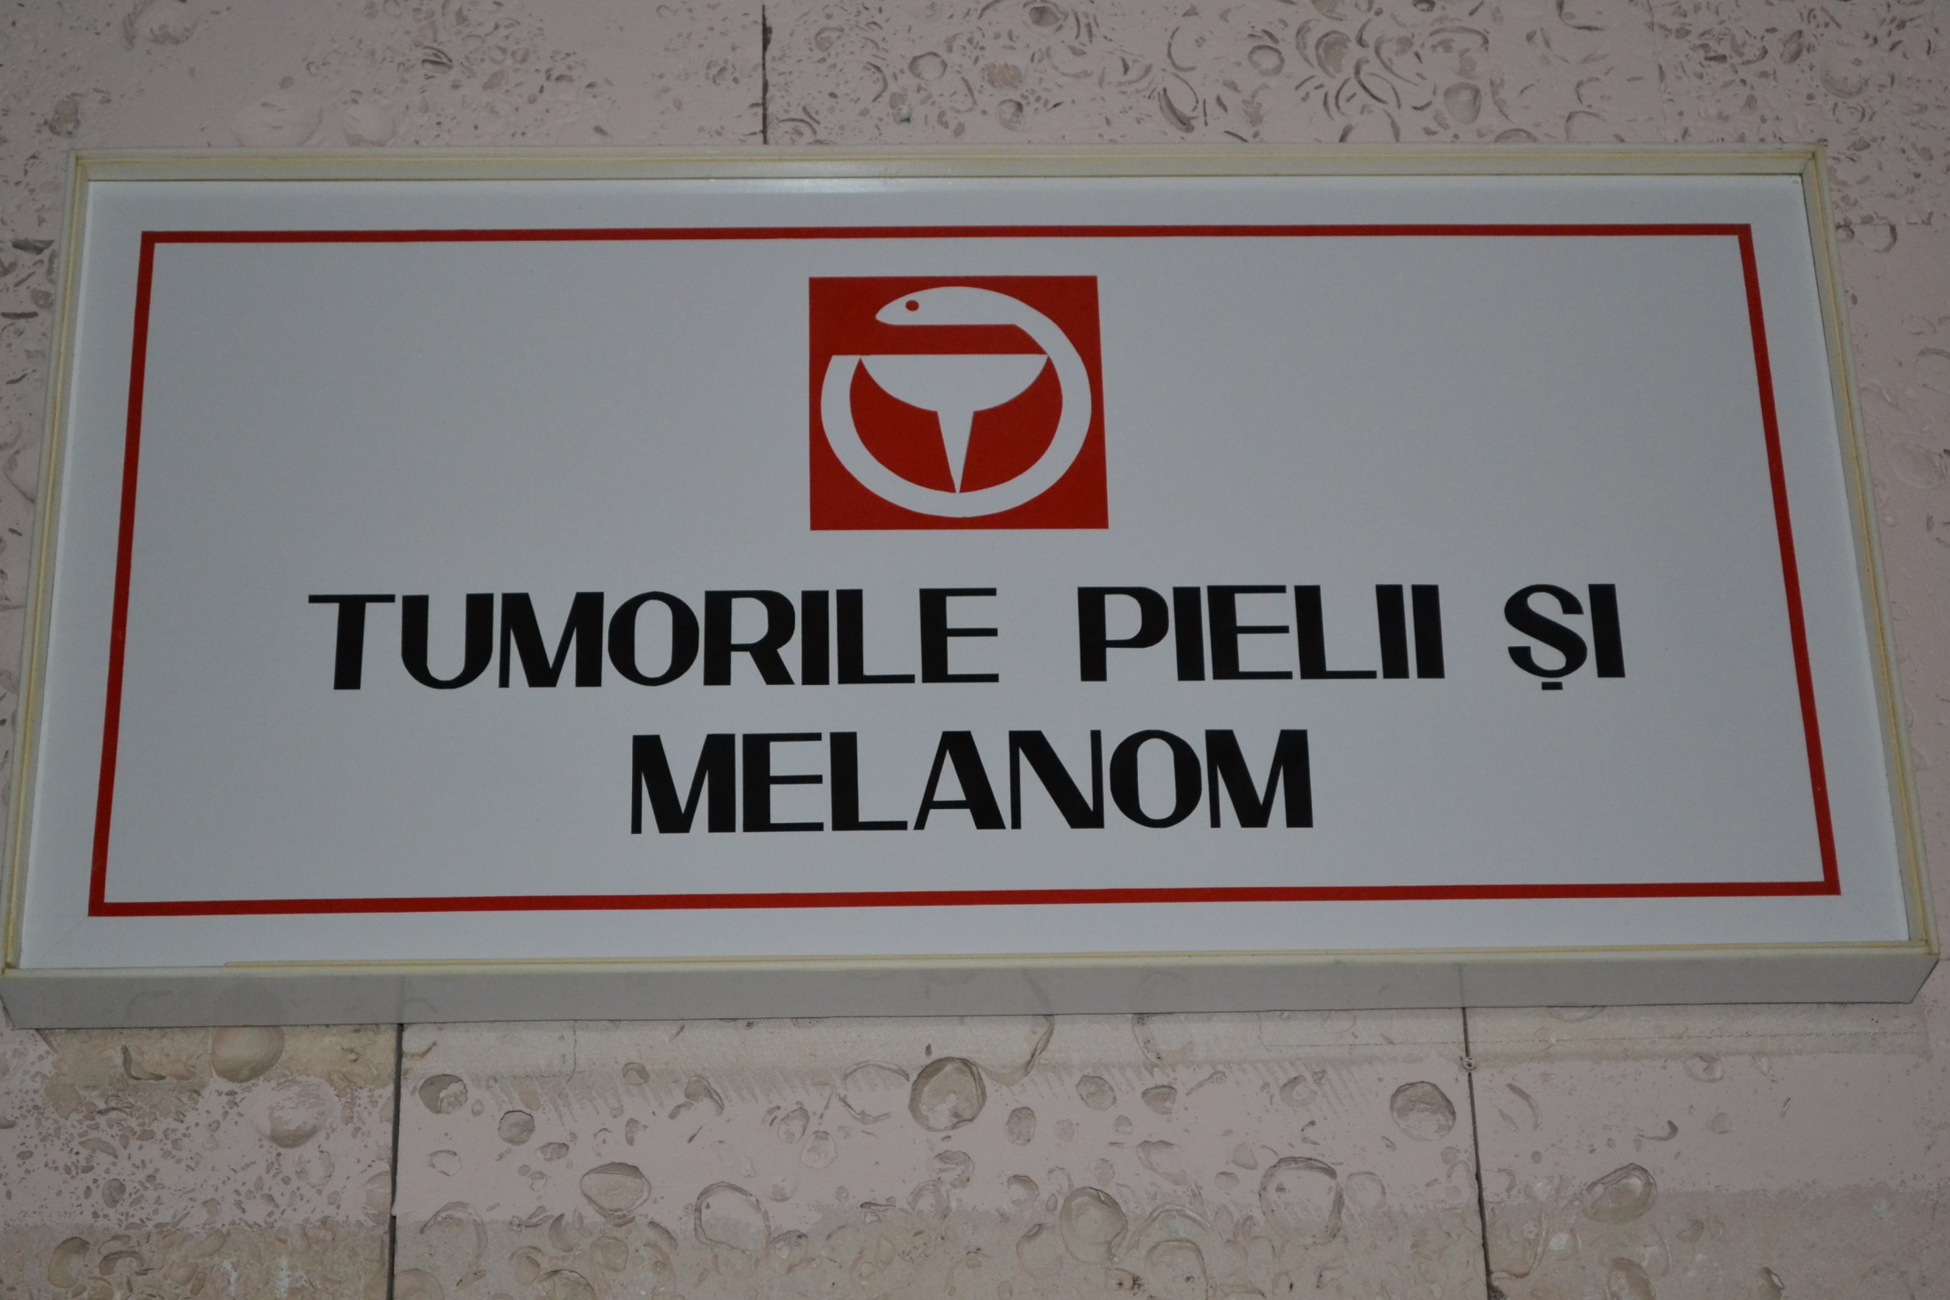

Slide 22
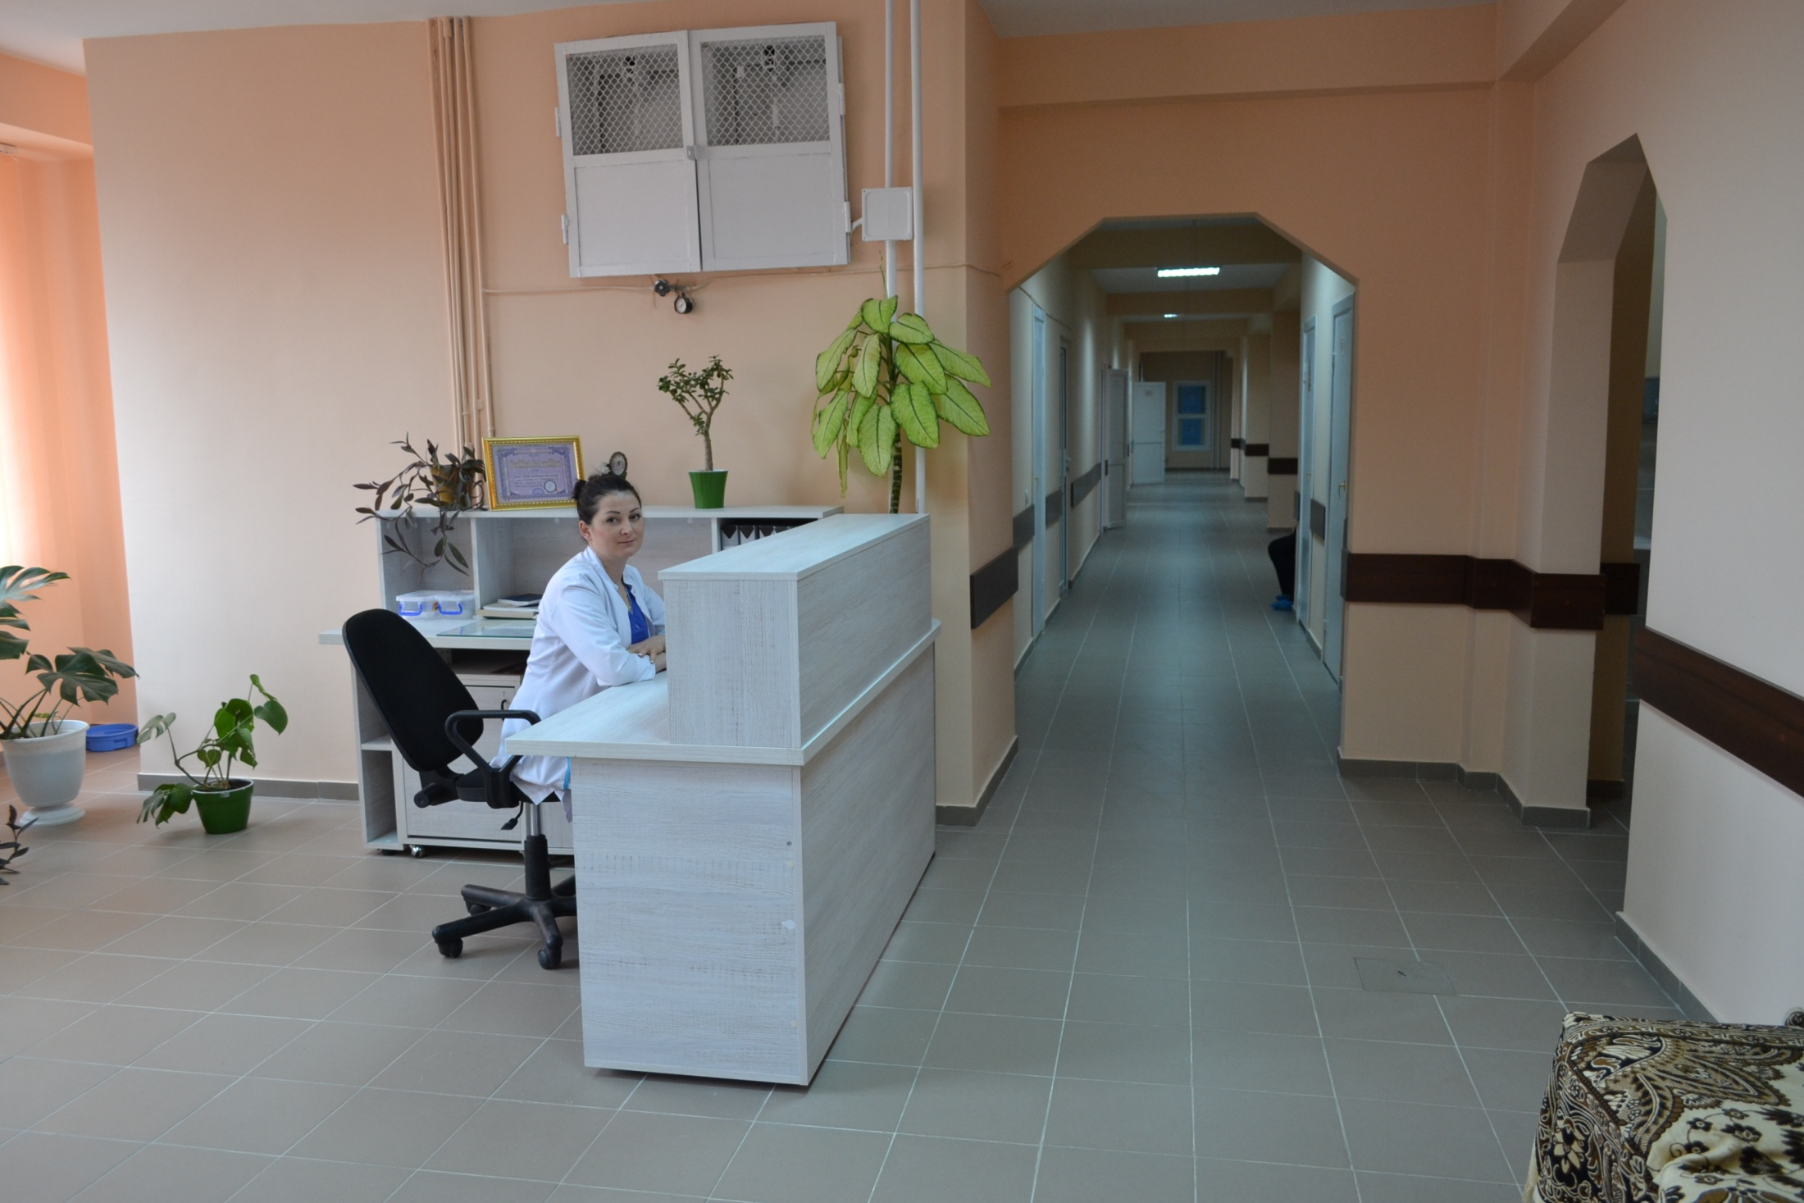

Slide 23
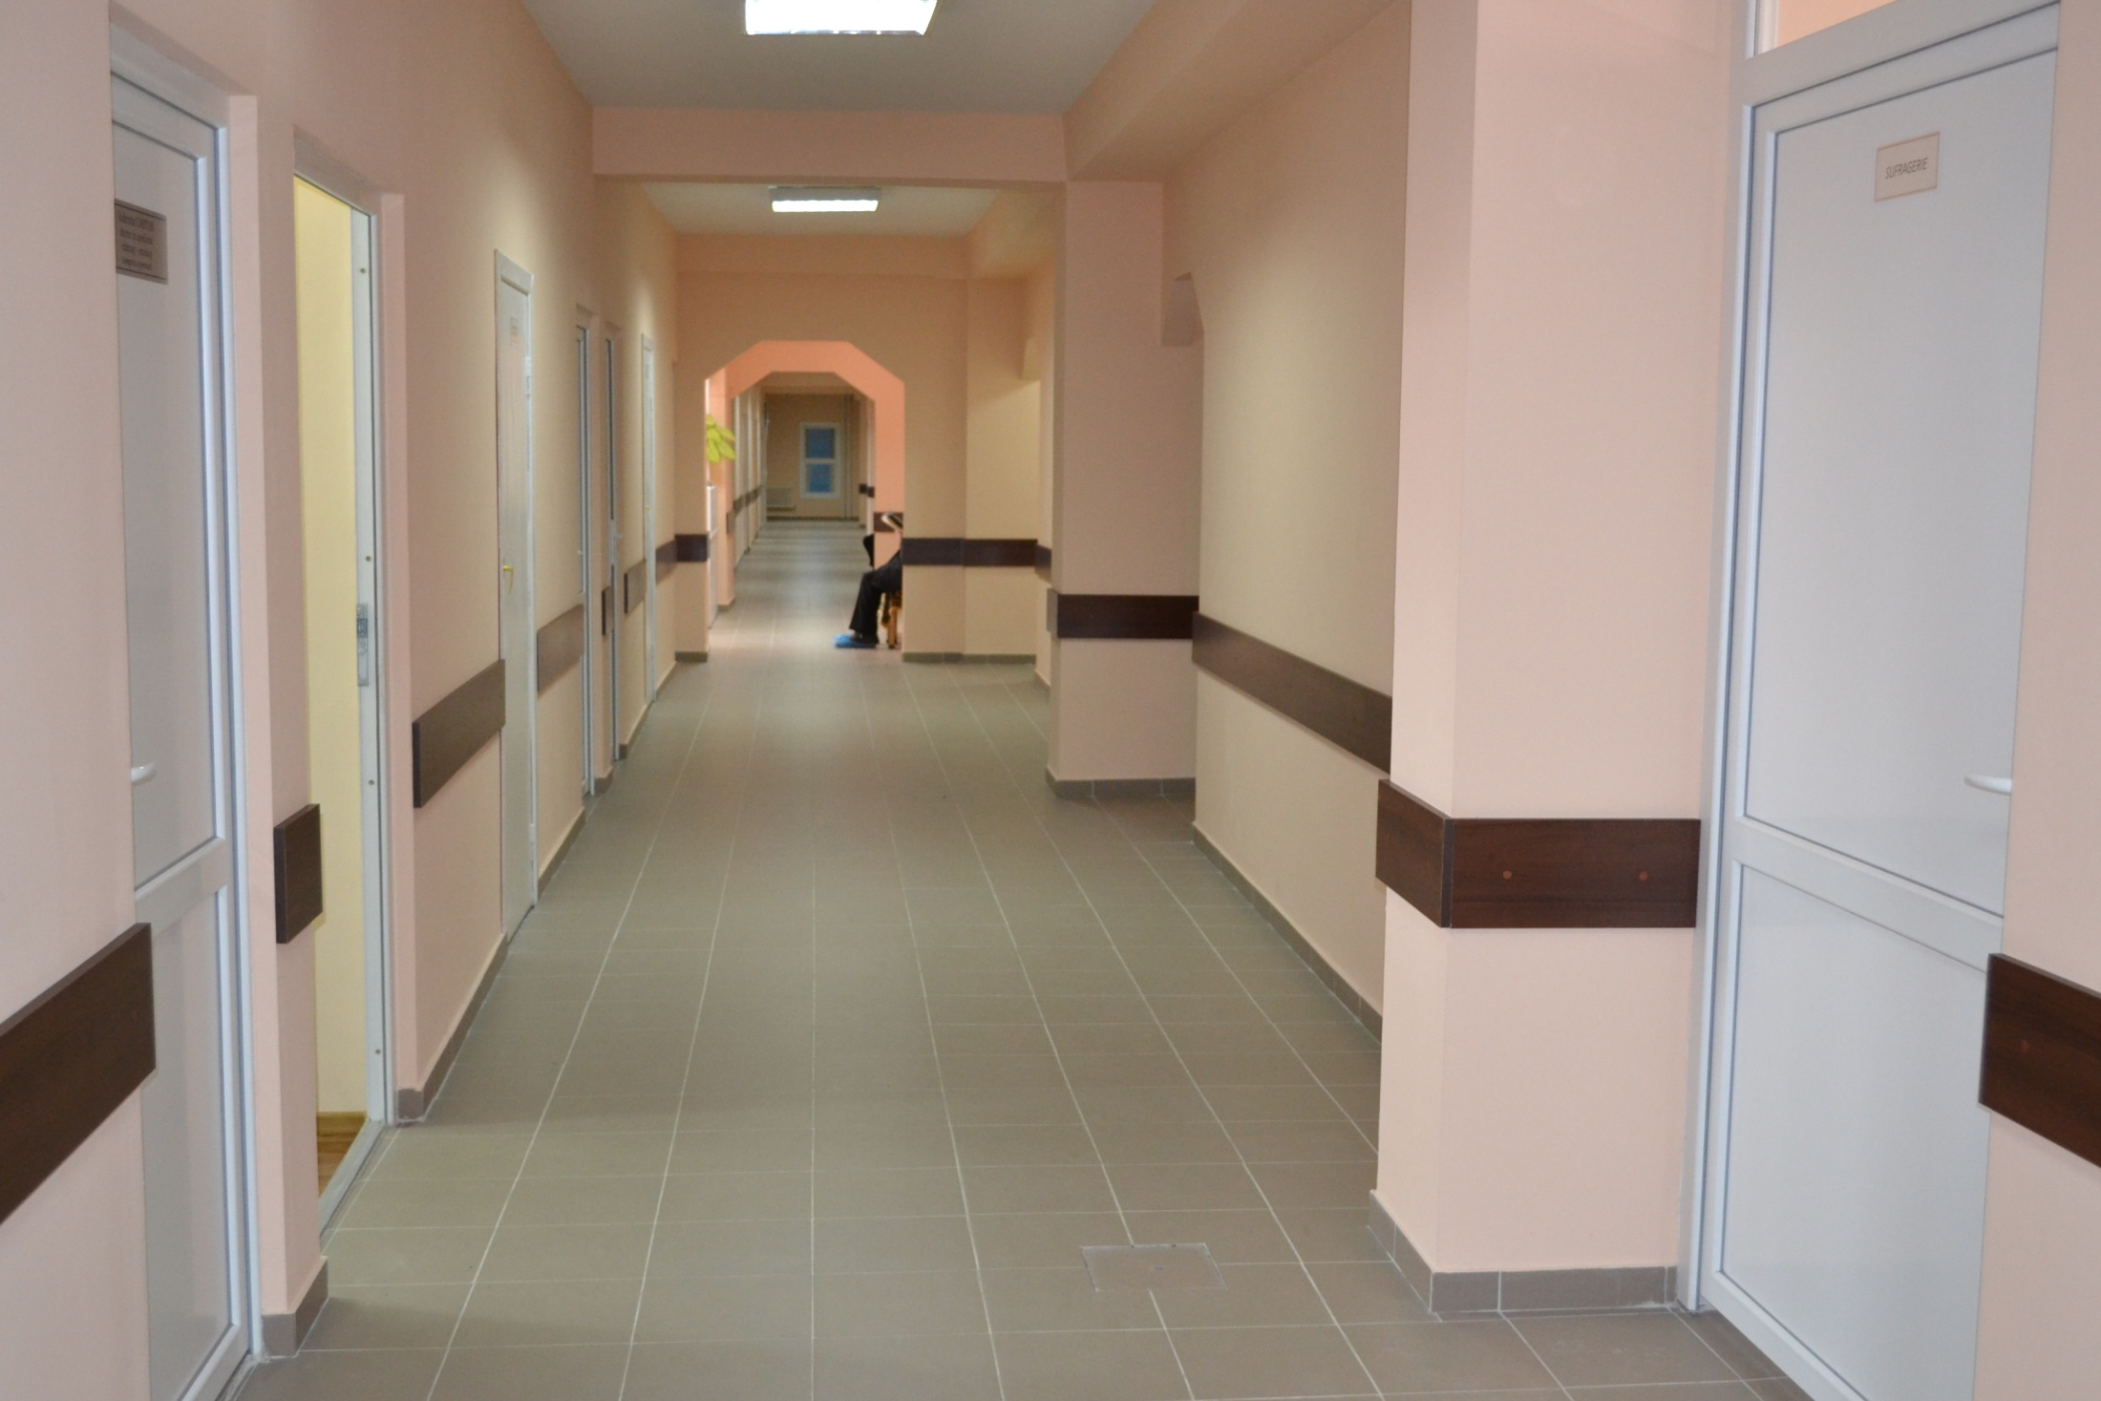

Slide 24
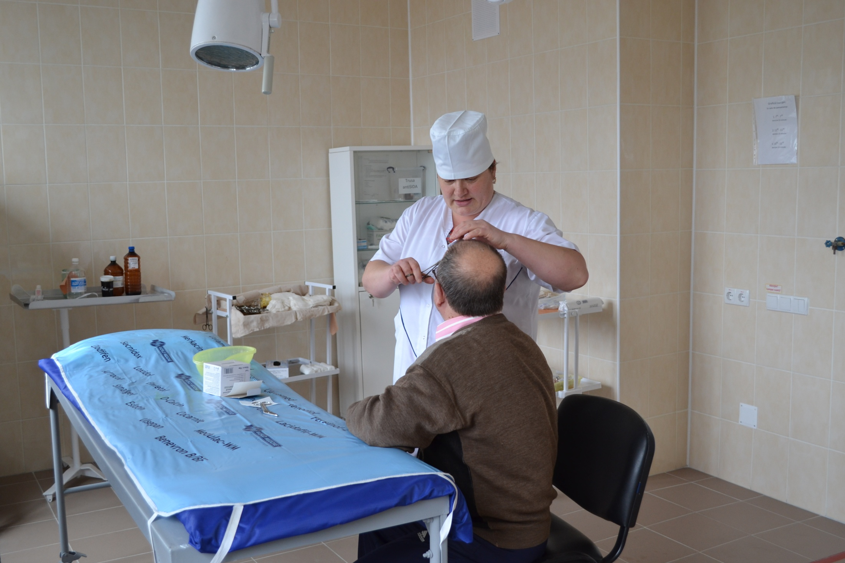

Slide 25
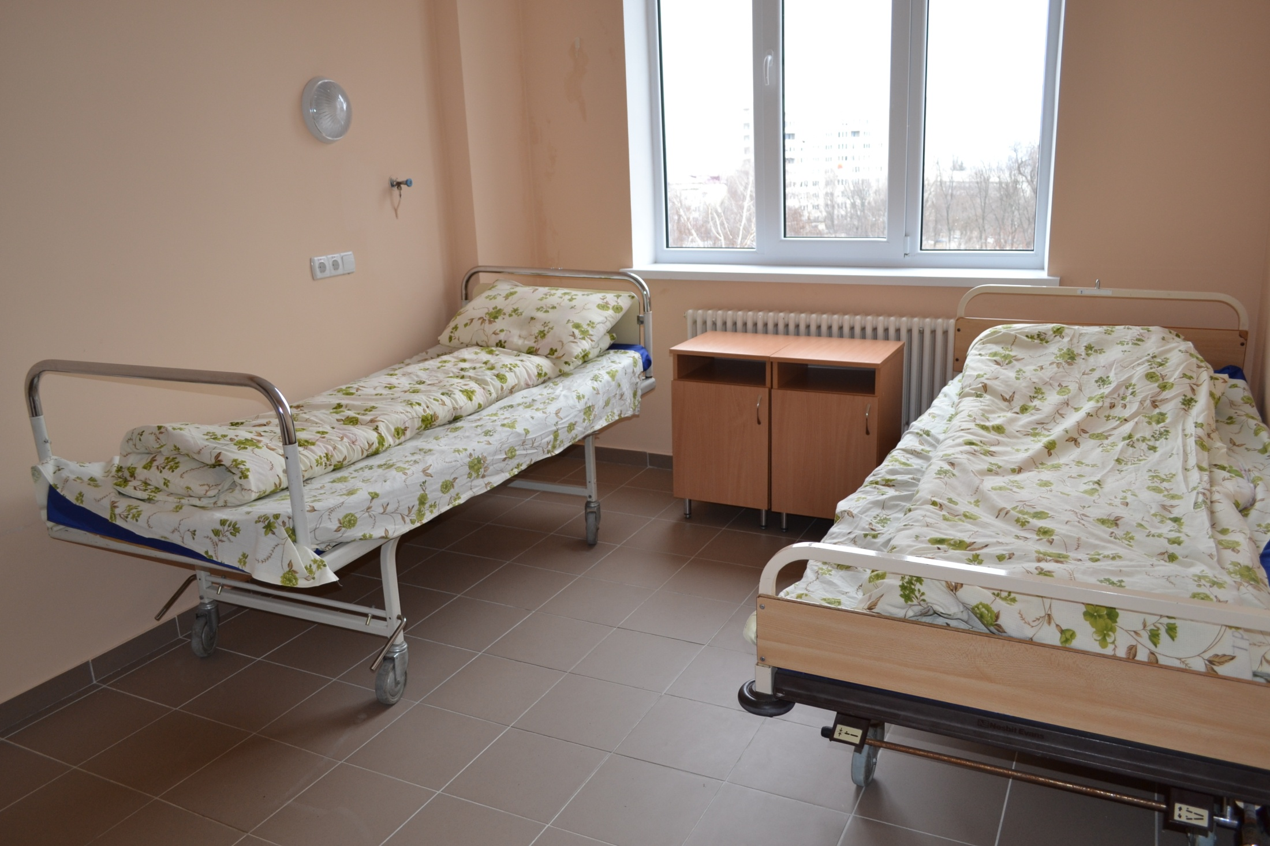

Slide 26
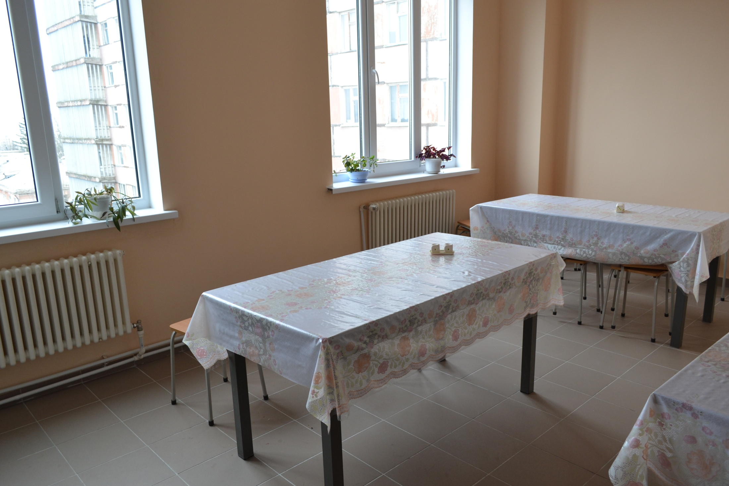

Slide 27
Vă mulţumesc
pentru
atenţie !

